Slide 1

Análisis de Señales
Filtros Analógicos
Dr. José Ramón Iglesias
DSP-ASIC BUILDER GROUP
Director Semillero TRIAC
Ingenieria Electronica
Universidad Popular del Cesar

Slide 2



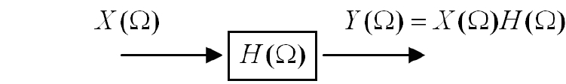
Introducción
• Filtro: es un sistema que modifica las componentes de
frecuencia de una señal, bien sea en fase o en magnitud
• Un SLIT (filtro de convolución) se caracteriza por su
respuesta impulso h(t).
Función de transferencia
Respuesta en frecuencia

Slide 3
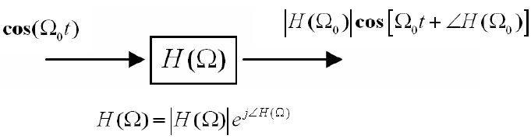
Introducción (Cont.)
Ejemplo
• La amplitud y la fase de la señal de salida dependen de la
respuesta en frecuencia del sistema.
• Los filtros se diseñan para atenuar o amplificar un conjunto
de frecuencia de una señal de entrada.
• La magnitud de la respuesta en frecuencia es una función
par, mientras su fase es una función impar.

Slide 4
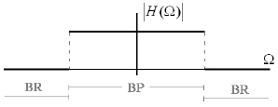
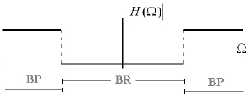


Filtros ideales
Filtropasa-bajas
Filtropasa-altas
Filtropasa-banda
Filtrorechaza-banda

Slide 5
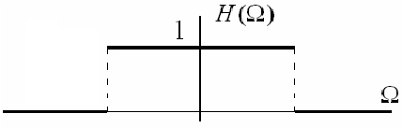

Filtros ideales (Cont.)
• En la práctica un filtro ideal no puede ser obtenido
• Un filtro ideal corresponde a un sistema inestable y no
causal (físicamente no realizable).
• En la práctica se relajan las exigencias sobre el filtro:
– Se inserta una banda de transición
– No se exige respuesta 1 en la banda de paso
– No se exige atenuación absoluta en la banda de rechazo

Slide 6
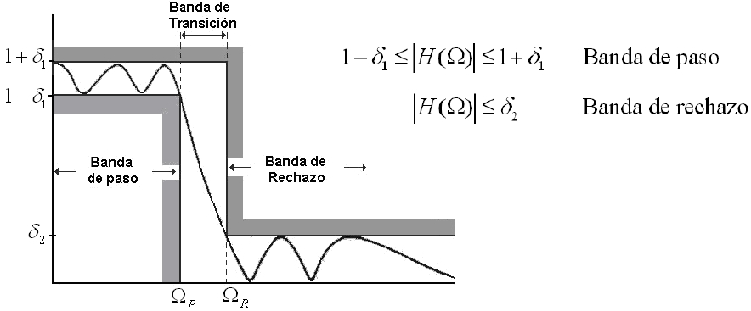

Filtro real (Ejm:pasabajas)
2δ1: Riple máx. en la banda de paso
δ2: Atenuación min. en la banda de rechazo
P:
R:
frecuencia de paso
frecuencia de rechazo

Slide 7

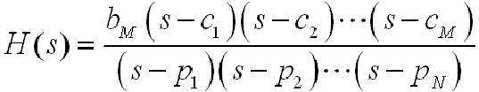
Función de transferencia de un filtro
Orden del filtro = Número de polos
El número de polos y ceros, y su ubicación en el plano complejo
determinan el tipo y la calidad de la respuesta en frecuencia del filtro.

Slide 8

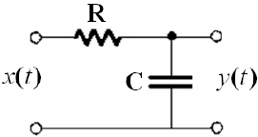


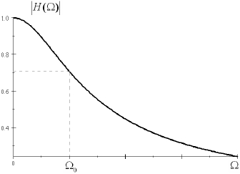
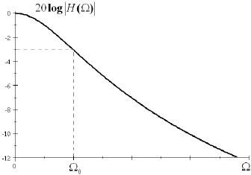
Filtros de 1er orden
Pasa-bajas

Slide 9

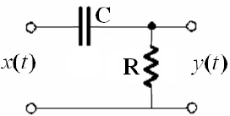


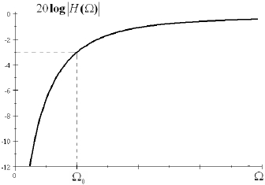
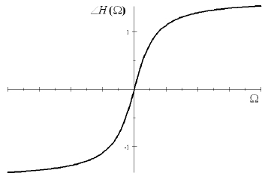
Filtros de 1er orden (cont.)
Pasa-altas

Slide 10
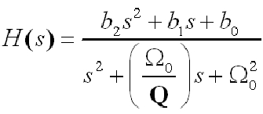
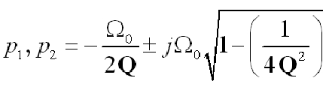
Filtros de 2do orden
• Presentan una transición más rápida de la banda de paso a la
banda de rechazo.
• Con ellos pueden obtenerse filtros pasa-banda y rechaza-
banda (con los de 1er orden no).
Q: factor de calidad del filtro
0:
frecuencia de corte o central (dependiendo del filtro)
Q/
0:
ancho de banda del filtro

Slide 11
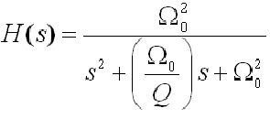
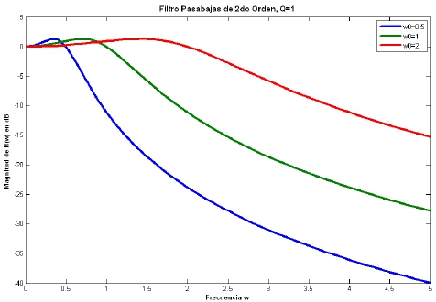
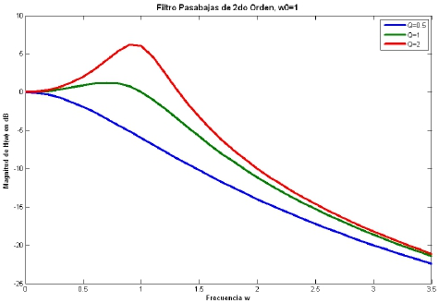
Pasa-bajas de 2do orden

Slide 12
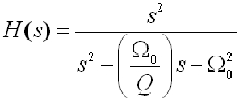
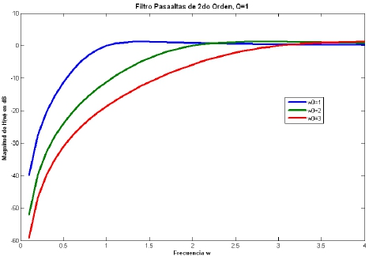
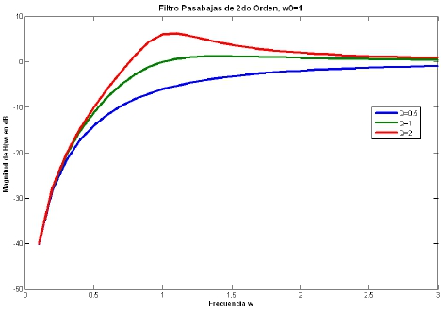
Pasa-altas de 2do orden

Slide 13
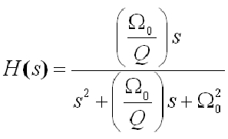
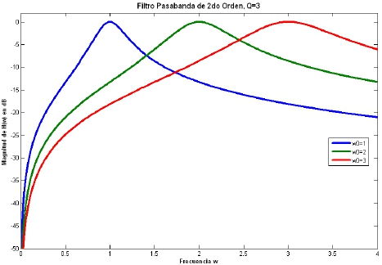
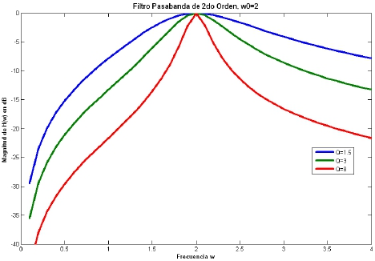
Pasa-banda de 2do orden

Slide 14
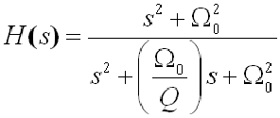
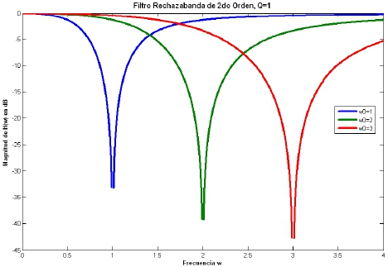
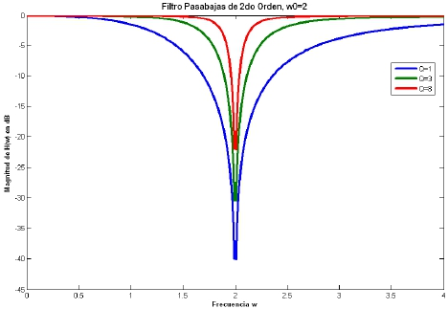
Rechaza-banda de 2do orden

Slide 15
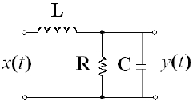

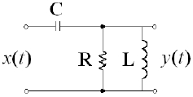

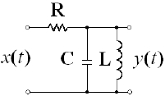
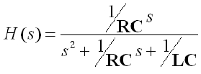
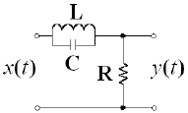
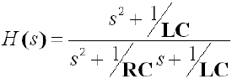

Filtros de 2do orden (cont)
Pasa-Bajas
Pasa-Altas
Pasa-Banda
Notch

Slide 16
Filtros de orden superior
(N>2)

Slide 17
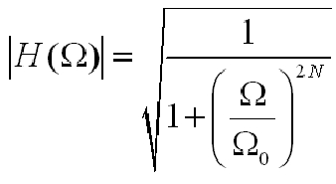

Filtro Butterworth
• Máximamente plano en la BP
• Transición lenta entre la BP y la BP
• Fase No lineal

Slide 18
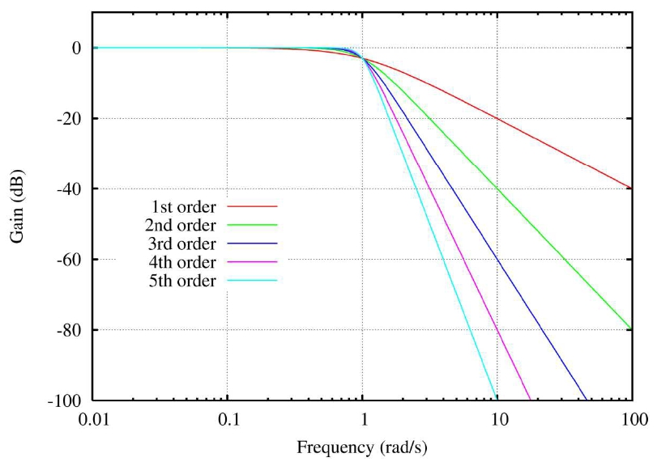
Filtro Butterworth (cont.)

Slide 19
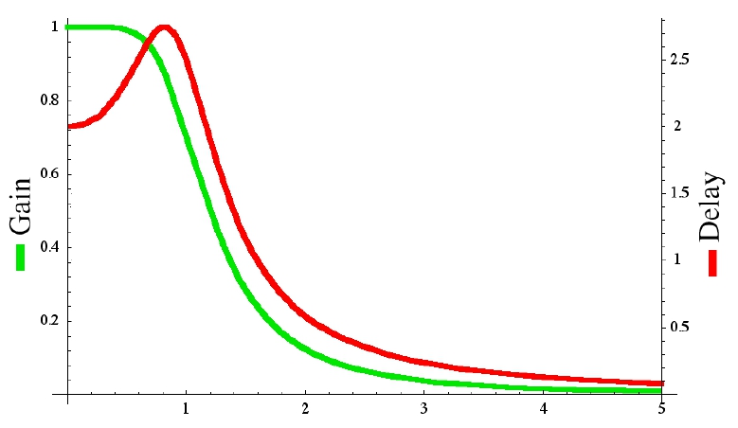
Filtro Butterworth (cont.)

Slide 20

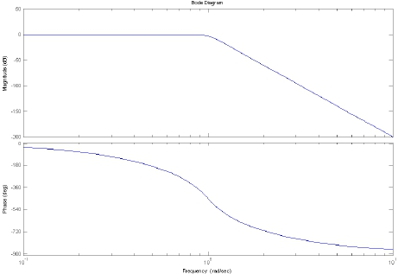
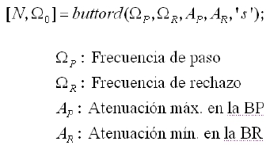
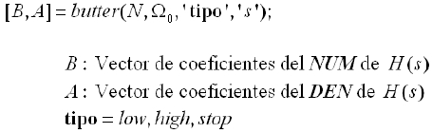

Filtro Butterworth (cont.)
Diseño

Slide 21
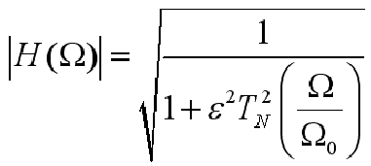
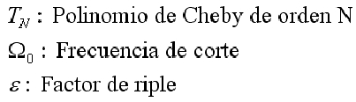
Filtro Chebychev Tipo I
•
•
•
Transición más rápida entre la BP y la BR que un filtro Butterworth
del mismo orden
Oscilaciones en la Banda de Paso
Fase No lineal

Slide 22
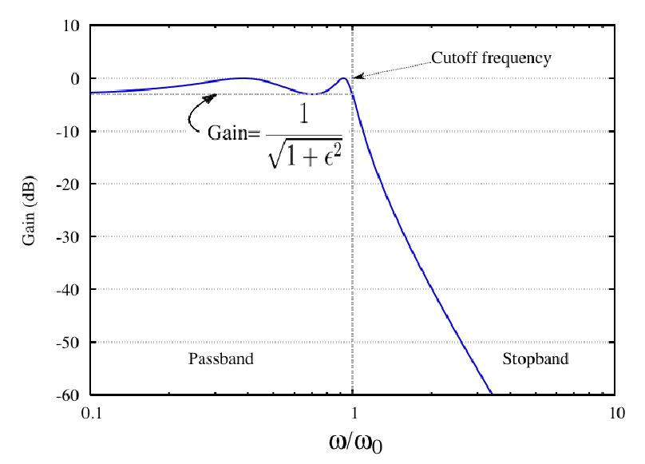
Chebyshev Tipo I (cont.)

Slide 23
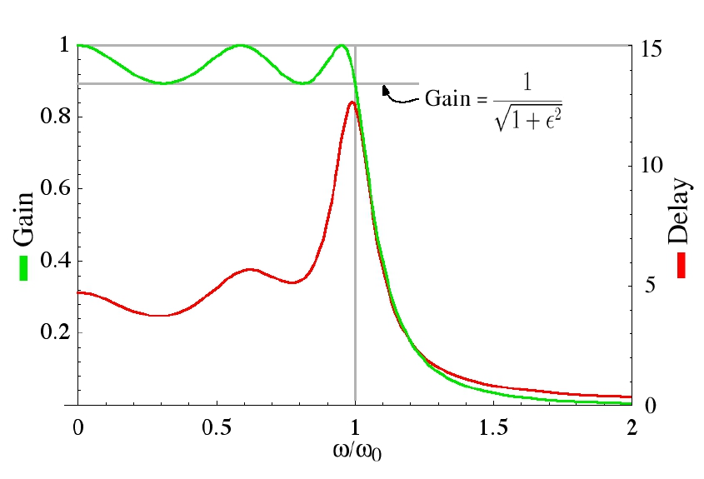
Chebyshev Tipo I (cont.)

Slide 24
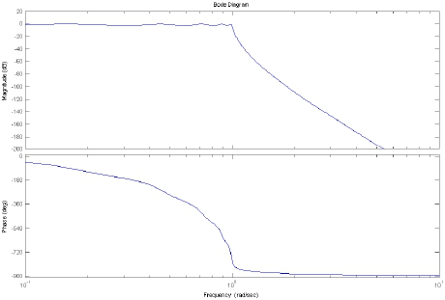
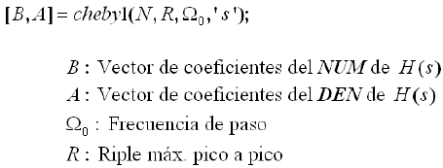
Chebyshev Tipo I (cont.)
Diseño

Slide 25
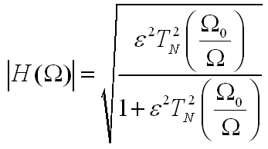
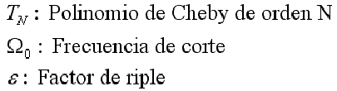
Filtro Chebyshev Tipo II
• Transición más rápida entre la BP y la BR que un filtro
Butterworth del mismo orden
• Oscilaciones en la Banda de Rechazo
• Fase No lineal

Slide 26
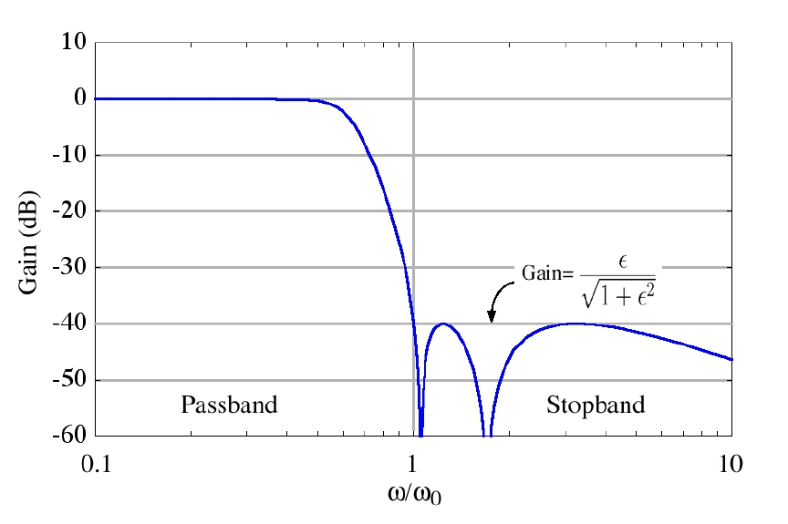
Chebyshev Tipo II (cont.)

Slide 27
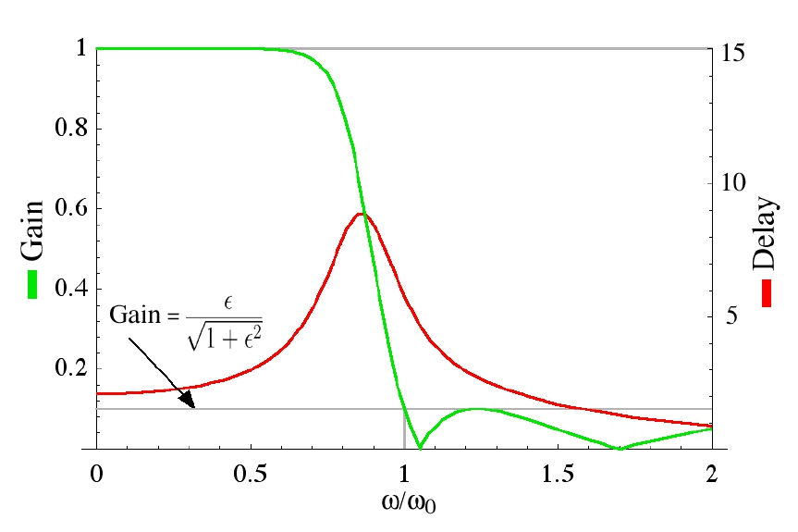
Chebyshev Tipo II (cont.)

Slide 28
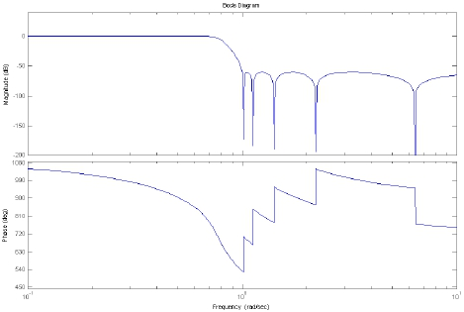


Chebyshev Tipo II (cont.)
Diseño

Slide 29


Filtro Elíptico
•
•
•
Posee la transición más rápida entre la BP y la BR
Oscilaciones en la BP y en la BR
Fase extremadamente no lineal

Slide 30

Filtro Elíptico (cont.)

Slide 31


Filtro Elíptico
Diseño

Slide 32


Filtro Bessel
•
•
•
Máximamente plano
Transición lenta entre la BP y la BR
Fase casi lineal en la BP

Slide 33

Filtro Bessel (cont.)

Slide 34

Filtro Bessel (cont.)
Diseño
Casi lineal!

Slide 35
COMPARACIÓN DE FILTROS
Filtro | Ventajas | Desventajas | Aplicaciones
Butterworth | Máximamenteplanoenlabandadepaso. Nopresentaripleenlabandadepaso,ni enlabandaderechazo. Lagananciaalafrecuenciadecortees siempre–3dB | Respuestaenfaseo retardodegrupono lineal. | Aplicacionesdonde linealidaddelfiltroenla bandadepasosea necesaria.
Tienen una transición más abrupta que un
filtro Butterworth con las mismas
especificaciones de diseño.
Se puede conseguir una atenuación
requerida en la banda de rechazo con un
filtro de orden menor al Butterworth.
Rizado en la banda
de paso (Tipo 1) o en
la banda de rechazo
(Tipo 2). Respuesta
en fase o retardo de
grupo no lineal.
Aplicaciones en las que
se necesite una
transición brusca y en
donde la “suavidad” del
filtro no sea importante.
Chebyshev
Elíptico | Paraunordendefiltrodado,losfiltros elípticostienenlatransiciónmásabrupta (bandadetransiciónmásangosta)de todosestosfiltros. | Presentarizadoenla bandadepasoyen labandaderechazo. Respuestaenfaseo retardodegrupomuy alineal. | Aplicacionesdondese necesiteunamínima bandadetransiciónsin importarlasasperezas presentesenlasbandas depasoyrechazoylano linealidaddelafase.
Bessel | Presentaunrespuestalinealdefaselo queimplicaunretardodegrupo constante. | Poseemenor atenuaciónenla bandaderechazo quelosotrosfiltros delmismoorden. | Aplicacionesdondese necesiteunarespuesta linealenfase.

Slide 36









Transformación de filtros
Filtro inicial
Pasa-bajasaPasa-bajas
Pasa-bajasaPasa-altas
Pasa-bajasaPasa-banda
Pasa-bajasaRechaza-banda

Slide 37




Efectos de la Fase
Simplemente un retraso en tiempo de la señal!

Slide 38





Efectos de la fase (cont.)
El filtro con fase no lineal daña
la forma de onda de la señal!

Slide 39




Efectos de la fase (cont.)
Lo ideal es que los retardos de grupo y de fase sean
constantes para todas las frecuencias, con el fin de no
distorsionar la forma de onda de la señal

